Slide 1
22_. Създаване, промяна и изтриване на база от данни.
(и следващата презентация)

Slide 2
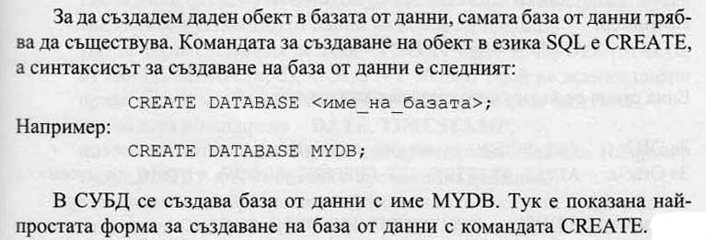
1. Създаване на база от данни

Slide 3
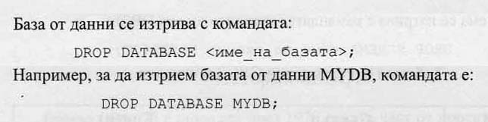
2. Изтриване на база от данни

Slide 4
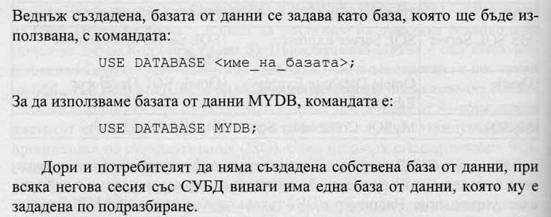
3. Използване на база от данни

Slide 5
4. Задача
Да се пробват посочените команди!

Slide 6
Използвана литература
Ръководство по база от данни, Р. Христова, Д. Димитров

